Slide 1
Britt-Marie Vidhall, förbundschef
Höglandets samordningsförbund
Peter Hedfors, förbundschef
SF Södra Vätterbygden och Finnvedens SF

Slide 2
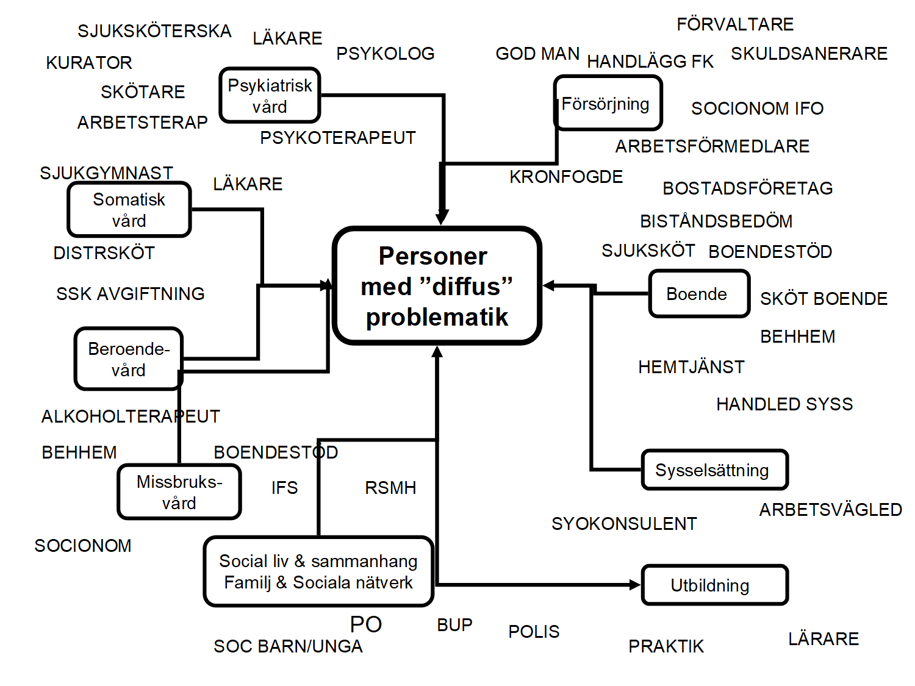

Slide 3
Samordningsförbund
Lag 2003:1210
Ca 300 000 personer
Region
AF
Kommun
FK

Slide 4
Lag 2003:1210
Syfte:
Individen ska uppnå eller förbättra sin förmåga till förvärvsarbete/studier
Undvika onödig rundgång eller gråzon mellan myndigheter
Utveckla fungerande samverkan mellan myndigheter
Effektivare samlad resursanvändning
Varje individ som ”kommer in” i samhället är en vinst. Både för den enskilde och för samhället.

Slide 5
83 förbund i Sverige – lokal förankring
Egen myndighet – inga individärenden
Styrelse – politiker och chefer (AF och FK)
Beredningsgrupp – tjänstemän från medlemmarna
Styrgrupper – för insatser
Medlemssamråd 1 – 2 ggr/år
Förbundschef – kansli

Slide 6
Ekonomi
50 % AF+FK
25 % regionen
25 % kommunerna

Slide 7
www.finsamjonkopingslan.se

Slide 9
Notes:
Fortsatt rehabilitering 9 st, sjukdom 2 st, föräldraledighet 2 st, flytt 2 st, utan mätning och övrigt 2 st

Slide 10
Verksamheten Enter
Långsiktigt, 3-årsbudget ca 3 milj/år
Team med fem medarbetare, från kommun, AF, FK och Region Jönköpings län. Alla på en plats.
Målgrupp 18 – 64 år som har behov av insatser från flera av parterna och bedöms ha en arbetsförmåga att bygga på inom ett år
Kartläggning, coachning, hälsa, motivation, arbetsträning, matchning till arbete eller rätt försörjning
Notes:
Fortsatt rehabilitering 9 st, sjukdom 2 st, föräldraledighet 2 st, flytt 2 st, utan mätning och övrigt 2 st

Slide 11
Verksamheten Enter
Statistik 2018
43 kvinnor och 44 män
Flest remisser från vårdcentraler (rehabkoordinatorer oftast)
Sedan starten har 54% av dem som bedömts ha en arbetsförmåga avslutats till arbete eller studier
84 % har i enkät angett en förbättring på minst ett av områdena fysisk hälsa, psykisk hälsa, generellt hälsotillstånd och livskvalitet
Notes:
Fortsatt rehabilitering 9 st, sjukdom 2 st, föräldraledighet 2 st, flytt 2 st, utan mätning och övrigt 2 st

Slide 12
Funktionsnedsatta i arbete - FIA
Två coacher 50%, Funktionsrätt Jönköpings län
Inspirerat av Supported Employment
Matchar arbetsgivare och deltagare
Stöd i anpassning och kontakter
Insatsansvarig: Region Jönköpings län
Statistik 2018
28 kvinnor och 9 män fick stöd under året
7 av 10 avslutade gick vidare till jobb eller studier
Notes:
Fortsatt rehabilitering 9 st, sjukdom 2 st, föräldraledighet 2 st, flytt 2 st, utan mätning och övrigt 2 st

Slide 13
IPS i psykosvården
Projekt 2017-2019
Målgrupp arbetslösa patienter inom psykosvården vid Länssjukhuset Ryhov
Team med IPS-coacher från FH i Jönköpings kommun
Evidensbaserad metod (supported employment/IPS)
Statistik 2018
27 deltagare
8 personer till jobb
Notes:
Fortsatt rehabilitering 9 st, sjukdom 2 st, föräldraledighet 2 st, flytt 2 st, utan mätning och övrigt 2 st

Slide 14
Andra insatser 2018-2019
Hälsoskola – utrikesfödda med ohälsa
Projekt Efterstöd – stöd att fullfölja arbete/studier
Partsövergripande kunskapssatsning gällande gemensamt förhållningssätt och bemötande vid stressrelaterad ohälsa och/eller långvarig smärta (2019) Region Jönköpings län ansvariga
Supported Employment för nyanlända (SE-N, start 2019)
Notes:
Fortsatt rehabilitering 9 st, sjukdom 2 st, föräldraledighet 2 st, flytt 2 st, utan mätning och övrigt 2 st

Slide 15
Andra insatser 2018-2019
Projekt SAMS – SAMverkan i Södra Vätterbygden processutvecklare som arbetar för alla parter
Arenasamverkan samverkansgrupper på handläggarnivå
Kompetensutveckling
Nätverk
Notes:
Fortsatt rehabilitering 9 st, sjukdom 2 st, föräldraledighet 2 st, flytt 2 st, utan mätning och övrigt 2 st

Slide 16
Budget SF Södra Vätterbygden 2020
7 466 000 SEK (Varav regionen 1 670 000)
67 % individinriktade insatser
17 % strukturövergripande insatser
3 % gemens kompetensutveckling
13 % administration
Notes:
Fortsatt rehabilitering 9 st, sjukdom 2 st, föräldraledighet 2 st, flytt 2 st, utan mätning och övrigt 2 st

Slide 18
Långsiktig integrerad verksamhet – LIV – nytt från 2020
Samverkanskoordinatorer – struktur
En i varje kommunområde
Arbetar för alla fyra parter
”Spindel i nätet” – ledningsgrupper, arbetsgrupper, informations- och inspirationsdagar
Utvecklingsarbeten
Inga individärenden
Inspirationsdag 2020 – struktur
Inspirations- och utbildningsdag under våren
Psykiatriveckan – struktur
3300 besökare under 2019

Slide 19
Supported Employment - individ
Evidensbaserad metod
Långt från arbetsmarknaden
Funktionshinder, Psykisk ohälsa, Missbruk, 19 – 29 år
Remittentgrupp – vården, FK, AF och kommuner
Matcha arbetsgivare och deltagare
Efterstöd
Statistik 2018
167 deltagare
49 utskrivna
32 personer till jobb, studier, arbetssökande
Notes:
Fortsatt rehabilitering 9 st, sjukdom 2 st, föräldraledighet 2 st, flytt 2 st, utan mätning och övrigt 2 st

Slide 20
IT-spåret - individ
Yrkesinriktad IT-utbildning för personer i Jönköpings län med Aspergers syndrom/ASD
Regionen är värd för utbildning – Campus i12 i Eksjö
Kurser på gymnasie- och högskolenivå
Bryta isolering –> leda till arbete/andra studier
15 platser
Kontinuerlig antagning och avslutning
Jämställdhet
Notes:
Fortsatt rehabilitering 9 st, sjukdom 2 st, föräldraledighet 2 st, flytt 2 st, utan mätning och övrigt 2 st

Slide 21
Budget Höglandets samordningsförbund 2020
7 992 000 SEK (Varav regionen 1 998 000)
62 % individinriktade insatser
25 % strukturövergripande insatser
13 % administration
Notes:
Fortsatt rehabilitering 9 st, sjukdom 2 st, föräldraledighet 2 st, flytt 2 st, utan mätning och övrigt 2 st

Slide 23
Stöd till arbete – SE/IPS
Målgrupp arbetslösa/funktionsnedsatta
Coacher kopplade till AME, FH eller FST
Evidensbaserad metod (SE/IPS)
Nära samarbete med primärvård/psykiatri, AF och FK
Matchar individ och arbetsgivare
Finna, få, behålla och utveckla
MYCKET goda resultat till arbete (70% 2018)
Notes:
Fortsatt rehabilitering 9 st, sjukdom 2 st, föräldraledighet 2 st, flytt 2 st, utan mätning och övrigt 2 st

Slide 24
Nya Vägar
Projekt 2019-2021 i Gnosjö och Gislaved
Unga med aktivitetsersättning, arbetslösa som riskerar sjukskrivning, helt eller delvis sjukskrivna
Ny Kraft – föreläsningar, samtal, inspiration
Aktiv Hälsa – fysiska aktiviteter
Kreativt skapande
Notes:
Fortsatt rehabilitering 9 st, sjukdom 2 st, föräldraledighet 2 st, flytt 2 st, utan mätning och övrigt 2 st

Slide 25
Mitt Val
Projekt 2019-2021
Försäkringskassan och Arbetsförmedlingen
Nedsatt arbetsförmåga pga sjukdom eller funktionsnedsättning
Behov av förberedelse innan start i Förstärkta samarbetet/Gemensam kartläggning
4 veckors program, 2 ggr per vecka
Information, styrkor, motivation, vägar mot arbete
Goda erfarenheter från Växjö / SF Värend
Notes:
Fortsatt rehabilitering 9 st, sjukdom 2 st, föräldraledighet 2 st, flytt 2 st, utan mätning och övrigt 2 st

Slide 26
Annan samverkan
Projekt Samverkan i GGV(V) – processutvecklare
Arenasamverkan i GGVV
Kompetensutveckling
Partsövergripande kunskapssatsning…
Notes:
Fortsatt rehabilitering 9 st, sjukdom 2 st, föräldraledighet 2 st, flytt 2 st, utan mätning och övrigt 2 st

Slide 27
Budget Finnvedens samordningsförbund 2020
6 562 000 SEK (Varav regionen 1 288 000)
75 % individinriktade insatser
11 % strukturövergripande insatser
3 % gemens kompetensutveckling
11 % administration
Notes:
Fortsatt rehabilitering 9 st, sjukdom 2 st, föräldraledighet 2 st, flytt 2 st, utan mätning och övrigt 2 st

Slide 28
Vilka effekter ger samverkan?
Mer effektivt stöd
Socialt sammanhang, inkludering
Familjen / anhöriga / vänner / föreningsliv
Bättre privat ekonomi
Livskvalitet
Mindre ohälsa och behov av vård
Notes:
Fortsatt rehabilitering 9 st, sjukdom 2 st, föräldraledighet 2 st, flytt 2 st, utan mätning och övrigt 2 st

Slide 29
Vilka effekter ger samverkan?
Mindre behov av bidrag från stat och kommun
Mindre administration
Arbetsgivare hittar anställda
Tillväxt i samhället
Ökade skatteintäkter
Notes:
Fortsatt rehabilitering 9 st, sjukdom 2 st, föräldraledighet 2 st, flytt 2 st, utan mätning och övrigt 2 st

Slide 30
Tillväxt i samhället
Effektutvärdering Försäkringskassan (2017) Förstärkta samarbetet AF/FK, Case Management och Supported Employment
Enter - Jönköping University
Värdering av sysselsättning: 25.000kr/mån för heltid 75% vid anställningsstöd 50% vid studier
Notes:
Fortsatt rehabilitering 9 st, sjukdom 2 st, föräldraledighet 2 st, flytt 2 st, utan mätning och övrigt 2 st

Slide 31
Tillkommer bl a ökade skatteintäkter
18.000kr/mån 11,76% till RJL innebär ca 2.100kr/mån 21,64% till Jkpg kommun – 3.900kr/mån
Totalt ökade skatteintäkter 6.000kr/mån vid heltid
Notes:
Fortsatt rehabilitering 9 st, sjukdom 2 st, föräldraledighet 2 st, flytt 2 st, utan mätning och övrigt 2 st

Slide 32
Effekter under 2018 av Finsam i länet
bland annat
Ej subventionerat arbete (ökning): 15 kvinnor, 13 män (17,5 heltider)
Subventionerat arbete 29 kvinnor, 41 män (56 heltider)
Studier
18 kvinnor, 7 män
Notes:
Fortsatt rehabilitering 9 st, sjukdom 2 st, föräldraledighet 2 st, flytt 2 st, utan mätning och övrigt 2 st

Slide 33
Region Jönköpings läns bidrag 2019: 5 milj kr
Del i verksamheter för 22 milj kr
Arbete/studier
Tillväxt, värde av arbetet
17,7 milj kr under ett år
Ökad landstingsskatt
1,9 milj kr
Ökad kommunal skatt
4,8 milj kr
Totalt
24 milj kr bara under ETT år
Notes:
Fortsatt rehabilitering 9 st, sjukdom 2 st, föräldraledighet 2 st, flytt 2 st, utan mätning och övrigt 2 st

Slide 34
Filmen om Andreas på IT-spåret
Britt-Marie Vidhall, förbundschef
Höglandets samordningsförbund
Peter Hedfors, förbundschef
SF Södra Vätterbygden och Finnvedens SF
www.finsamjonkopingslan.se
Foldrar med berättelser

